Slide 1
TRƯỜNG ĐẠI HỌC DUY TÂN KHOA DƯỢC
XUẤT HUYẾT
GVHD: Ths.Bs Nguyễn Phúc Học
Lớp: PTH 350 J

Slide 2
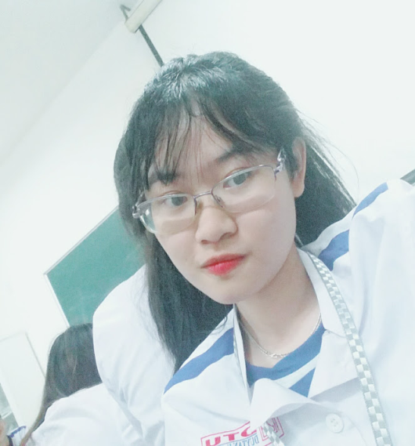
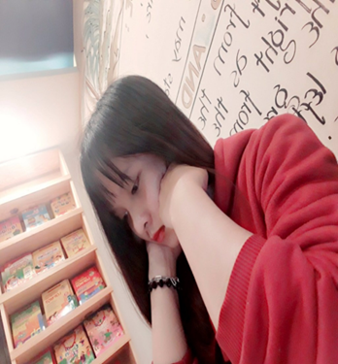
Sinh viên thực hiện:
Nguyễn Thị Thảo Vy
Nguyễn Thị Kim Hiền
Nguyễn Thị Mỹ Duyên
Lê Thảo Ly

Slide 3
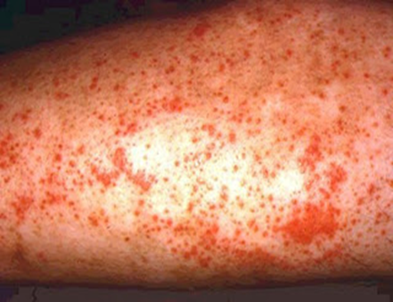
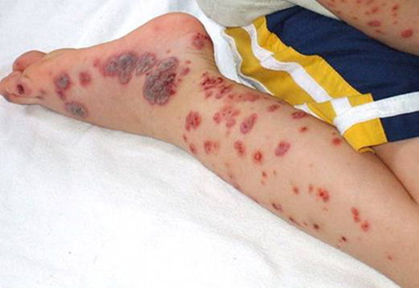
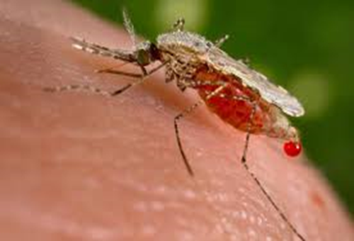
Nguyên nhân xuất huyết
Xuất huyết do tổn thương thành mạch
Do tăng tính thấm thành mạch: thiếu vitamin C (bệnh Scorbut).
Giảm sức bền thành mạch:
Ban xuất huyết dị ứng Schonlein – Henoch
Dị dạng thành mạch: bệnh rendu – osler
Bệnh Scorbut
( Thiếu vitamin C)
Do sốt xuất huyết,sốt rét
Bệnh rendu– osle

Slide 4
Nguyên nhân xuất huyết
Xuất huyết do nguyên nhân tiểu cầu
-Do rối loạn về mặt số lượng
+Do giảm số lượng: tiểu cầu < 100.000/mm3 → xuất huyết.
+Do tăng số lượng: tiểu cầu > 800.000/mm3 → xuất huyết
-Do rối loạn về mặt chất lượng
+Di truyền : Bệnh Willebrand
+Mắc phải
+Bệnh khác

Slide 5
Nguyên nhân xuất huyết
Xuất huyết do bệnh huyết tương
Rối loạn sinh thromboplastin nội sinh
Hemophilia A (VIII)
Rối loạn sinh thrombin
Thiếu máu yếu tố VII (Alexander)
Rối loạn sinh fibrin
Tiêu hủy quá mức : + Tiêu thụ nhiều : đông máu trong mạch lan tỏa +Tiêu Fibrin : H/chứng tiêu Fibrin cấp
Hemophilia B (Rosenthal)
Thiếu máu yếu tố XII (Hegemann)
Xuất huyết do chất đông máu
Thiếu máu yếu tố X (Prower-Stuart)
Bệnh bẩm sinh: thiếu Y/tố II, V, VII,X ( $∈$ sinh tố K)
Bệnh bẩm sinh: thiếu Y/tố II, V, VII,X ( ∈ sinh tố K)
Mắc phải : thiếu vitamin K, suy gan
Bất thường tổng hợp

Slide 6
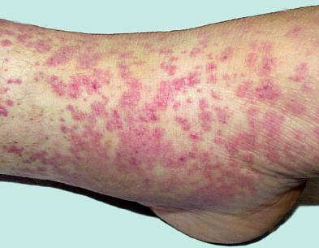
Triệu chứng xuất huyết
Xuất huyết dưới da
Màu sắc thay đổi theo thời gian: Từ máu đỏ → tím – vàng – xanh rồi mất đi. Có nhiều hình thái tùy theo kích thước:
Chấm xuất huyết : nhỏ < 1mm
Nốt xuất huyết : 1 – 10mm
Mảng xuất huyết: 1 – 10cm
Đám xuất huyết: chấm, nốt, mảng hợp lại.
Khối tụ máu: thành cục dưới da

Slide 7
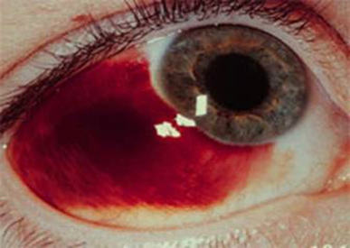
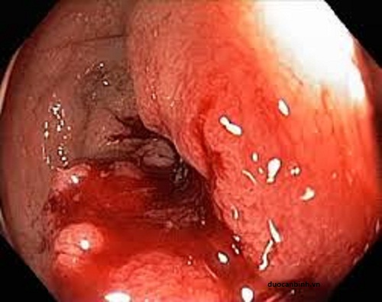
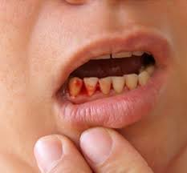
Triệu chứng xuất huyết
Xuất huyết niêm mạc:
Niêm mạc miệng, lưỡi, răng, lợi có chấm xuất huyết hoặc khối tụ máu hoặc chảy máu
Xuất huyết các tạng:
- Có thể xuất huyết vào các tạng như : gan, lách, phổi và có thể tái phát nhiều lần, tử cung, tiết niệu.

Slide 8
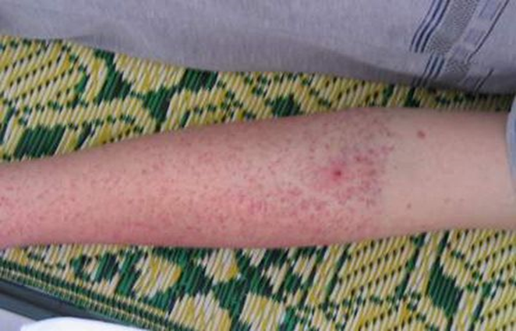
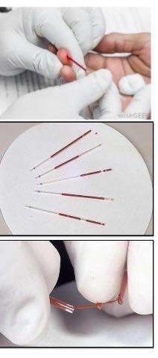
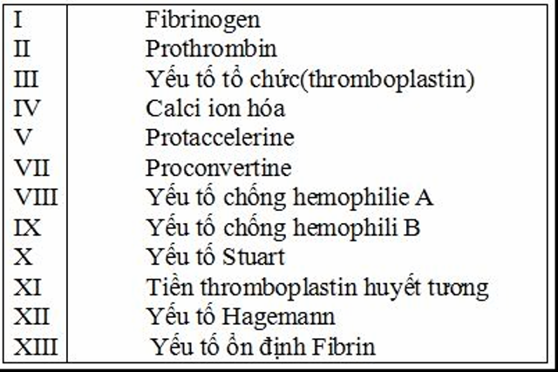
Triệu chứng xuất huyết
Các xét nghiệm thường làm đối với một bệnh nhân xuất huyết:
Nghiệm pháp dây thắt
Đánh giá tiểu cầu
Đánh giá các yếu tố đông máu
Nghiệm pháp dây thắt
Đánh giá tiểu cầu
Các yếu tố đông máu

Slide 9
Xuất huyết giảm tiểu cầu tự miễn
Triệu chứng lâm sàng | Xét nghiệm huyết học | Điều trị
Xuất huyết với tính chất tự nhiên, xuất huyết dưới dạng nốt, chấm, bầm máu. Vị trí thường gặp là xuất huyết dưới da, xuất huyết niêm mạc có thể xuất huyết nội tạng như chảy máu phổi, chảy máu não, màng não. Trẻ gái tuổi dậy thì có thể rong kinh, đa kinh. Thiếu máu: tương xứng với mức độ chảy máu. | Thời gian chảy máu kéo dài Tiểu cầu giảm dưới 100.000/mm3 Thời gian co cục máu kéo dài, sau 4 giờ cục máu không co. TEG: biên độ am hẹp. Bigg – Douglas Tuỷ đồ | Cầm máu tại chỗ: băng ép, nút mũi bằng gạt… Dùng Prednison cho đến khi không còn xuất huyết, tiểu cầu tăng lên Truyền khối tiểu cầu Chỉ định cắt lách ( mãn tính) Sau cắt lách tiểu cầu tiếp tục giảm và xuất huyết dùng Thuốc ức chế miễn dịch: 6MP, cyclophosphamid, Vincristin

Slide 10
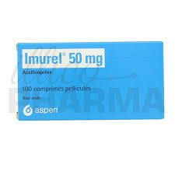
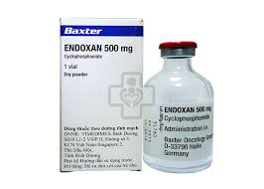
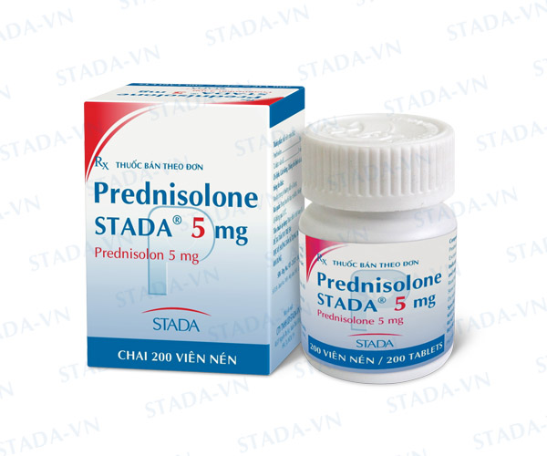
Một số thuốc điều trị
4000đ/viên
16.000đ/viên
500đ/viên/hộp 200 viên
180.000đ/hộp

Slide 11
Bệnh ưa chảy máu (Hemophilia)
Nguyên nhân | Triệu chứng lâm sàng | Xét nghiệm huyết học | Điều trị
- Thiếu hoặc kháng hemophila bẩm sinh -Phân biệt: có hai loại hemophilia A và B -Hemophilia A nặng hơn, phổ biến trẻ em + Hemophilia là bệnh di truyền lặn + Xảy ra ở các anh em trai của mẹ + Bệnh di truyền đời này sang đời khác | - Xuất huyết - xảy ra dưới 1 tuổi sau khi chấn thương hoặc tai nạn - Da bầm tím, tụ máu trong cơ - Chảy máu khớp lớn ở gối nhiều lần cứng cơ teo cơ… | -Thời gian đông máu, huyết tương Howell kéo dài -Thời gian prothrobin dài - Nghiệm pháp tiêu thụ prothrombin kém - Đàn hồi cục máu đông: r: dài am: bình thường - Nghiệm pháp sinh thromboplastin APTT kéo dài - Định lượng yếu tố VIII hay IX thấy thiếu hụt | - Cầm máu toàn thể và phòng xuất huyết tiếp + Huyết tương tươi đông lạnh + Huyết tương kết tủa lạnh + Huyết tương tươi + Chế phẩm PPSP - Cầm máu tại chỗ: ép chặt ,đắp thromin hay fibrin - Chảy máu khớp cần cố định ít ngày cho thuốc giảm đau kết hợp điều trị phục hồi.

Slide 12
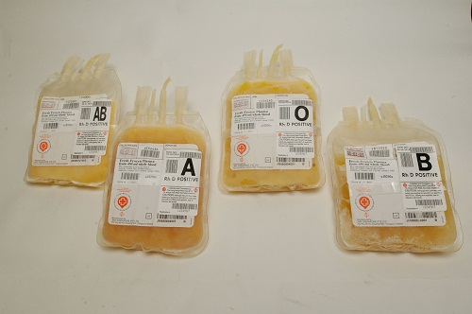
Bệnh ưa chảy máu (Hemophilia)
Máu toàn phần 100ml
275.000đ
Huyết tương tươi đông lạnh 100ml
140.000đ

Slide 13
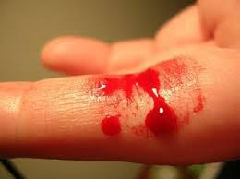
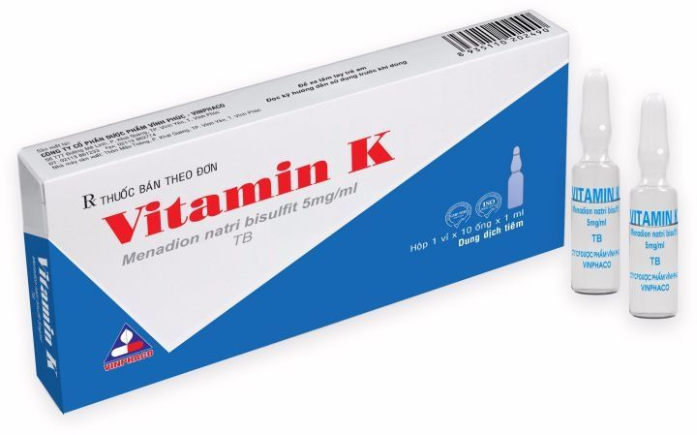
Thiếu vitamin K
Có 3 loại vitamin K: K1,K2,K3
Do rối loạn tổng hợp Vit K, rối loạn tiêu hóa
Ngộ độc một số chất có chứa thành phần kháng K như warfarin, suy chức năng gan.
Triệu chứng:
Triệu chứng chủ yếu là chảy máu;
‒ Chảy máu đường tiêu hoá: nôn ra máu, ỉa ra máu;
‒ Chảy máu ở da, niêm mạc;
‒ Chảy máu màng não; hiếm và nặng
Điều trị:
4.500 đ/ ống

Slide 14
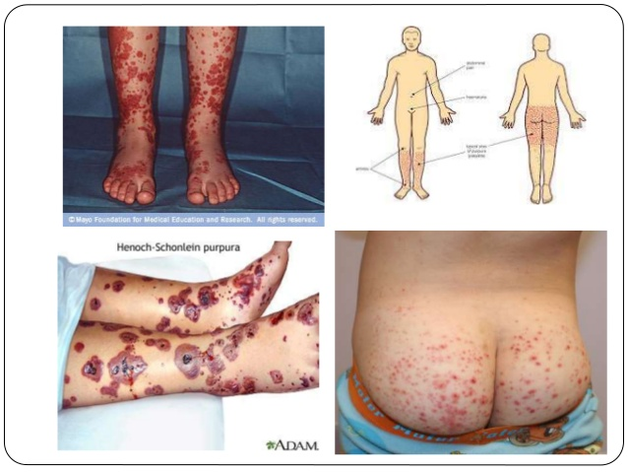
BỆNH SCHOLEIN HENOCH
Triệu chứng lâm sàng
a.Xuất huyết – thường gặp:
+Xuất huyết tự nhiên
+Xuất huyết đôi xứng
+Xuất huyết thành hình bốt
b. Triệu chứng tiêu hóa:
Đau bụng, nôn, ỉa chảy
c, Biểu hiện đau khớp:
+ Đau khớp gối,cổ chân, khỏi nhanh nhưng dễ tái phát
d, Biểu hiện viêm thận:
+ Phù nhẹ, tiểu ít, tiểu máu,cao huyết áp nhẹ,ít có biến chứng.
+ Sốt nhẹ
Triệu chứng xét nghiệm:
+ Các xét nghiệm đông máu
+ Công thức máu
+ Xét nghiệm protein niệu, hồng cầu niệu, urê, creatinin để phát hiện viêm thận.

Slide 15
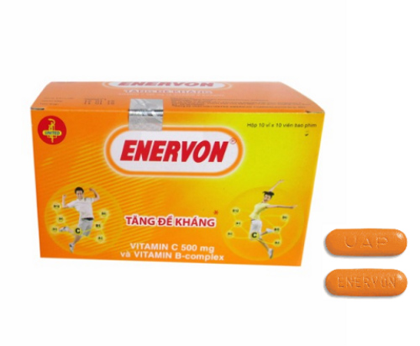
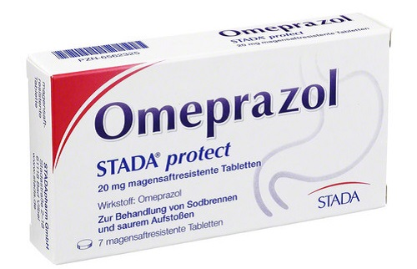
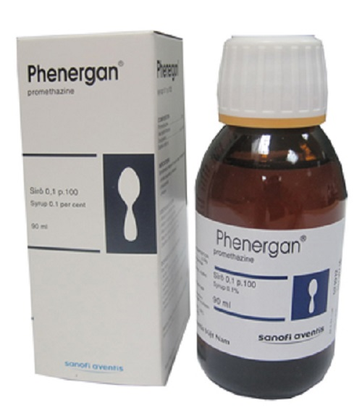
BỆNH SCHOLEIN HENOCH
Điều trị
Chống nhiễm khuẩn bằng kháng sinh, chống viêm bằng prednisolon
Kháng histamin tổng hợp: Phenergan; Vitamin C liều cao
Giảm đau trong các trường hợp đau nhiều
Truyền dịch khi bệnh nhân nôn nhiều, đau bụng không ăn uống được
2.500đ/viên
23.000đ/chai
1000đ/viên

Slide 16
CẢM ƠN THẦY VÀ CÁC BẠN ĐÃ LẮNG NGHE

